Slide 1
연구실 세미나 목차
발표자 | 제목 | 연구/논문
강소라 | Aligning product modularity and supplier selection | 연구
조윤형 | 연구세미나 | 연구
임종욱 | 연구세미나 | 연구
이 준 | 논문 실험 결과 요약 | 연구
유재상 | Generational platform change management | 연구

Slide 2
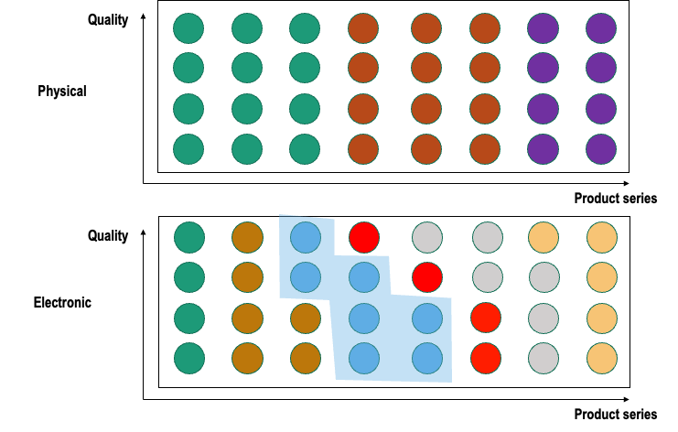
회사 내부 / 외부의 상황을 고려하여 신규 platform module 을 적용할지 안 할지에 대한 의사결정
: Same platform
: product family
?
?
new
?
?
플랫폼 변화주기 빠름 / 타 Supplier로부터 수동적인 입장 / 범용성
Series + Scale 특성이 강함.
모든 제품이 동일 시점에 플랫폼을 갖고 있지 않음. (모든 제품에 SOTA를 적용하진 않음)
회사마다 전략이 다 다름 (케이스마다 상이) [모두 현황 유지 / 모두 신 버젼 / 급을 나눠 일부만]
어떤 기준으로? 이 의사결정을 하고싶다.
Iphone 14는 프로세서를 유지하는 대신, 13 pro에 있던 exclusive 한 기능들을 투여함으로써 차별화를 넣음.
IPad7 -> 8는 반대로 프로세서 (AP)만 빼고 나머지는 동일하게 전략을 취함. 애플워치는 동일한 플랫폼을 장기간 활용 (series 6 -8 / ultra)
Notes:
추상적 단어를 최대한 빼고 말하고, Real thing 자체에 좀 더 봐라. (real case)
Iphone 14는 프로세서를 유지하는 대신, 13 pro에 있던 exclusive 한 기능들을 투여함으로써 차별화를 넣음.
IPad7 -> 8는 반대로 프로세서 (AP)만 빼고 나머지는 동일하게 전략을 취함. 애플워치는 동일한 플랫폼을 장기간 활용 (series 6 -8 / ultra)
칩 부족은 물류 및 원자재 가격 상승
설계 / 생산 / 조립 이 다 다름.
신규 공장/ 공장 내 신규 장비 수 /수율 (quality)
실제로 반도체 공급 난 / 반도체 칩을 사용하지 않은 제품이 없을 정도로 더더욱 많아지고 있다. 새롭게 3 나노 개발을 할 수 있는 장비가 없음
삼성전자의 경우 수율(결함이 없는 합격품의 비율) 등 기술적인 문제를 겪었다고 WSJ은 지적했다. 반도체 제조는 업그레이드만도 수 개월이 걸리고, 신규 팹 구축에는 수 년이 필요한 경우도 있다.
프리츨리는 “자동차 산업이 가장 심했다. 반도체를 달라고 했지만 칩 제조업체는 그 당시 자동 칩을 만들고 있지 않아 기다릴 수밖에 없었다”면서 “칩 제조는 바로 되는 것이 아니다. 시작 단계까지 3~4개월이 걸리고, 출하 준비에도 시간이 걸린다”라고 말했다.
반도체 부족이 시작된 이래 제조업체는 생산 능력을 극적으로 늘렸고, 설비 가동률은 90% 이상이었다. 이렇게 높은 생산 비율은 이례적이다. 반도체 장비는 정기적인 유지보수를 요하고 막대한 양의 전기를 사용하기 때문이다.
기존의 반도체 공장은 이미 최대 생산 능력으로 가동 중이기 때문에 조만간 구형 칩 생산을 늘릴 여지가 없다.
더 정확히 말하면, 팬데믹 이전에 수요가 높은 신형 칩을 생산할 수 있도록 설비를 교체한 공장이 많고, 따라서 현재의 구형 프로세서에 대한 수요 때문에 장비를 다시 교체할 가능성은 낮다.
칩 부족은 물류 및 원자재 가격 상승
설계 / 생산 / 조립 이 다 다름.
신규 공장/ 공장 내 신규 장비 수 /수율 (quality)
“신규 공장 완공까지 약 2년이 걸린다. 많은 공장이 이전보다 더 커지면서 건설 비용도 더 비싼 데다가 훨씬 더 복잡하다”라고 언급했다.

Slide 3
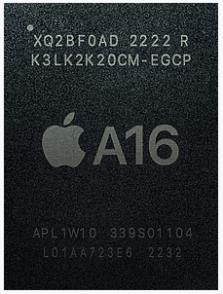
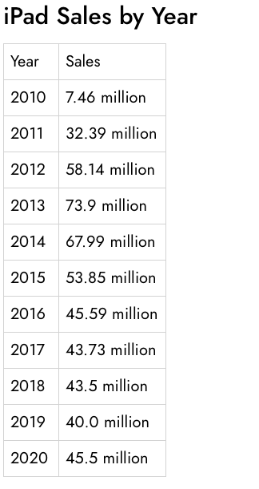
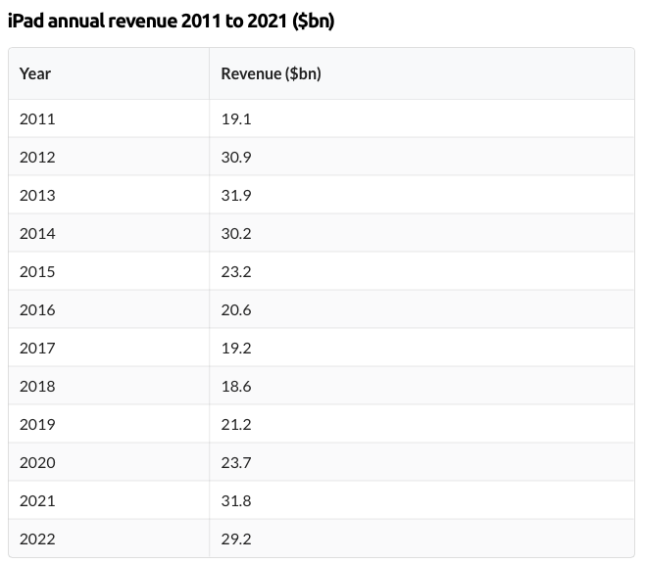
Research Objective : (Generational) platform change management
T period
T+1 period
New processor (platform)
A15
Iphone 13
Iphone 13 Max
Iphone 14
Iphone 14 Max
Iphone 13
Pro
Iphone 13 Pro Max
Decision to change
A16
All
Partial
Not
Iphone 14
Pro
Iphone 14 Pro Max
Differentiation (horizon, vertical)
iPad revenue by Year
신제품으로 인한 판매량
Vs
기존 플랫폼 사용에 따른 원가
매번 바꾸는 것이 답은 아님
내부에서 기존 칩을 통해, diff를 할 수 있다면,
cost 및 기존 그대로 사용하는 점에서 benefit
A10 / A10 / A12
Notes:
매번 latest platform component를 수용해야 하는가?
급을 나누어 platform을 활용한다면 어떤 platform module selection을 통해, 제품을 차별화 할 수 있을까? 혹은 어떤 제품엔 차별화를 진행할까?
Series 형태 + 급을 나눔
생각보다 더 다양한 범주 내에서 같은 플랫폼 (processor 공용화)
항상 SOTA (new version)을 선택하진 않음 (기존 것을 고수하거나, SOTA는 아닌 것을 선택)
회사마다 다 다른 전략
(기존 플랫폼을 그대로 모두 사용하거나, 급을 나눠 flagship에만 투여를 하거나, 모두 다 적용하거나)
5. Iphone 14는 프로세서를 유지하는 대신, 13 pro에 있던 exclusive 한 기능들을 투여함으로써 차별화를 넣음.
6. 반대로 ipad에서는 프로세서 (AP)만 빼고 나머지는 동일하게 전략을 취함.
7. 애플워치의 경우엔 동일한 플랫폼을 장기간 활용함. (심지어 울트라에도) .
즉, 칩셋을 바꾸지 않고, variant module 을 업그레이드 및 추가함으로써 성능을 차별화.
내부에서 기존 칩을 통해, diff를 할 수 있다면,
cost 및 기존 그대로 사용하는 점에서 benefit
8) 예를 들어 전체적으로 디스플레이 화질을 높이려고 하는데, 그러면 데이터의 양이 5.4배가 증가 → 어쩔 수 없이 processor가 발전되어야 함.

Slide 4
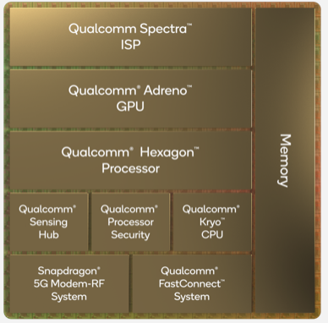
Module selection
Research Objective : (Generational) platform change management
일단은 processor의 변화 유무를 플랫폼의 변화 유무로 생각하겠다.
New processor
S series
Z series
Tab series
SAMSUNG
supply shortage
Supply variance (risk)
disruption
XIOMI 12 series
XIOMI
From Qualcomm
SONY, Motorola, smart-appliance etc
Constraint
내부에서의 differentiation (수평, 수직)
+
외부의 supply capacity risk
Disruption
&
Supply capability
Platform을 정하자 ? / module configuration ?
Series 형태 + 급을 나눔
생각보다 더 다양한 범주 내에서 같은 플랫폼 (processor 공용화)
항상 SOTA (new version)을 선택하진 않음 (기존 것을 고수하거나, SOTA는 아닌 것을 선택)
회사마다 다 다른 전략
(기존 플랫폼을 그대로 모두 사용하거나, 급을 나눠 flagship에만 투여를 하거나, 모두 다 적용하거나)
5. Iphone 14는 프로세서를 유지하는 대신, 13 pro에 있던 exclusive 한 기능들을 투여함으로써 차별화를 넣음.
6. 반대로 ipad에서는 프로세서 (AP)만 빼고 나머지는 동일하게 전략을 취함.
7. 애플워치의 경우엔 동일한 플랫폼을 장기간 활용함. (심지어 울트라에도) .
즉, 칩셋을 바꾸지 않고, variant module 을 업그레이드 및 추가함으로써 성능을 차별화.
8) 예를 들어 전체적으로 디스플레이 화질을 높이려고 하는데, 그러면 데이터의 양이 5.4배가 증가 → 어쩔 수 없이 processor가 발전되어야 함.
Notes:
S22 에 쓰이는 칩은 삼성의 여러 세대 뿐만 아니라, 기타 소니, 샤오미 등 다른 회사들도 수입을 함. 칩 부족은 물류 및 원자재 가격 상승
수율/ 신 기술을 접목할 신규 장비 대수 부족 / 공장 자체의 부족
설계 / 생산 / 조립 이 다 다름.
신규 공장/ 공장 내 신규 장비 수 /수율 (quality)
실제로 반도체 공급 난 / 반도체 칩을 사용하지 않은 제품이 없을 정도로 더더욱 많아지고 있다. 새롭게 3 나노 개발을 할 수 있는 장비가 없음

Slide 5
Summary
?
?
?
new
new
new
new
new
Strength : Differential
Shortage : Cost , supply risk
Strength : Cost, supply risk
Shortage : Differential
Trade-off
Processor 하나를 가지고 플랫폼으로 보기엔 한계가 있다.
Family 라고 하는 것에 대한 약간의 이질감. (ex) S22 시리즈 전체 vs 같은 프로세서 공유)
계속 이러한 변화가 일어난다면, scale 사이에서의 괴리가 커질 것. - 더더욱 Hard problem
아직 수학적으로 어떻게 보일 것인지에 대한 구체가 없음. - 어떻게 series 별로의 차이 & horizontal 에서의 등급차이 - supply risk (물량 자체 / 물량에 대한 variance) handling
Notes:
Compatibility in electronic product.
문제 상황] 시스템 반도체라고 하는 반도체 부품은 향후 계속 가속화 되어서 수요가 진행. 자동차의 경우엔 한대 당, 기존200~300개 → 2000개 가량 필요함.
따라서 이에 대한 quantity를 고려하는것이 필요해 졌음. [모든 제품군에 신규 칩을 태울 순 없다는 이야기]
시스템 반도체 : 복잡한 설계 기술.
TSMC 가격 수요 공급 : 너무 많은 수요 → 가격 인상
생산장비 부족과 수율 문제

Slide 6
여태까지 한 것은 문제가 아니고 상황. 어떤 문제를 풀 것인가
선입견 / 어떤 문제를 풀 것인가를 기존에 끼워 맞추지 말고, 먼저 찾아라 [기존 제품도 그렇게 한다? 자동차?]
어느 레벨에서 할 것인가. [대표, decision maker 입장에서 고려해봐라]
플랫폼(?) / 주요한 key component ?
좀 더 추상화를 빼 봐라.
Notes:
Compatibility in electronic product.
문제 상황] 시스템 반도체라고 하는 반도체 부품은 향후 계속 가속화 되어서 수요가 진행. 자동차의 경우엔 한대 당, 기존200~300개 → 2000개 가량 필요함.
따라서 이에 대한 quantity를 고려하는것이 필요해 졌음. [모든 제품군에 신규 칩을 태울 순 없다는 이야기]
시스템 반도체 : 복잡한 설계 기술.
TSMC 가격 수요 공급 : 너무 많은 수요 → 가격 인상
생산장비 부족과 수율 문제

Slide 7
내가 전자제품(electronic devices)을 고른 이유는?
가장 중요한 module을 supplier로부터 제공 받음. [수동적인 입장] ➔ 변경으로 인한 효과 (impact)가 클 수 있다. → 왜 중요하냐면, module 화로써, 디자인을 요청받았으나, 이제는 이 핵심 component의 변화를 수용하기 위해, 다른 module 에서의 변화가 야기됨.
실제로, 회사는 supplier 마다의 power, strength가 있다.
가장 중요한 module은 chipset (processor)이고, 범용성이 커서 전반적인 모든 부품에 활용이 가능함. [같은 회사 내 여러 제품 + 다른 회사] → supply 부족 및 risk 문제가 발생
3) 회사는 차별성 & 최신 SOTA 로 인한 market 점유율 및 판매량과 핵심 부품 사용에 따른 development cost & manufacturing cost + risk/management ==> 항상 핵심 부품을 최신화를 하는게 정답은 아니다. cf) 만약에 platform이 맞다면, 실제 판매하는 manufacturing 관점과 platform 관점이 다름.
방향성 : 반도체 품귀 현상을 고려한 (전자제품 내의) 핵심부품 변경 의사결정 모델?
Notes:
Compatibility in electronic product.
문제 상황] 시스템 반도체라고 하는 반도체 부품은 향후 계속 가속화 되어서 수요가 진행. 자동차의 경우엔 한대 당, 기존200~300개 → 2000개 가량 필요함.
따라서 이에 대한 quantity를 고려하는것이 필요해 졌음. [모든 제품군에 신규 칩을 태울 순 없다는 이야기]
시스템 반도체 : 복잡한 설계 기술.
TSMC 가격 수요 공급 : 너무 많은 수요 → 가격 인상
생산장비 부족과 수율 문제

Slide 8
기존 supply chain 문제
: 모듈 option을 바탕. 1) 각 모듈을 생산하는 회사 → 각 회사 별 제품 생산 개수 제한 (supply selection)
[risk management, 각종 cost (procurement cost, development cost 등)]
2) 거리로 인한 , transportation cost & CO2 관련 (green)
3) 모듈을 몇개로 할까에 따라 supply 공급이 달라짐.
[platform or module design + supply]
4) disruption, risk 로 인한 robust design. [여러 업체에 동일한 부품을 sourcing] 5) EOQ 모델를 활용하여, 모듈 조달에 대한 constraint 추가. [일종의 물량 수]
[ordering / inventory]
왜 기존엔 module 물량 자체에 대한 부족 및 variance risk를 고려를 안했지?
portfolio에서 왜 모든 제품에 동일한 모듈이 들어갈 정도의 supply capacity가 있다고 가정을 할까? [반도체 사례의 차별성이 될 수 있지 않을까?]
Notes:
Compatibility in electronic product.
문제 상황] 시스템 반도체라고 하는 반도체 부품은 향후 계속 가속화 되어서 수요가 진행. 자동차의 경우엔 한대 당, 기존200~300개 → 2000개 가량 필요함.
따라서 이에 대한 quantity를 고려하는것이 필요해 졌음. [모든 제품군에 신규 칩을 태울 순 없다는 이야기]
시스템 반도체 : 복잡한 설계 기술.
TSMC 가격 수요 공급 : 너무 많은 수요 → 가격 인상
생산장비 부족과 수율 문제

Slide 9
만약에 핵심 부품에 대한 supply 문제가 있다면,
1) 내가 신제품 N개에 모두 다 태울 수 있을까? - 물량 부족.
2) 수율 부족/원자재 가격 상승 /disruption로 인해 핵심 부품을 모든 제품에 다 쓰게 될 시에 risk?
3) 기존엔 module 단위로 supplier 에게 맡겼다면,
핵심 부품으로 인한 변화 [수동적인 입장] → 그 외 module로 영향을 준다.
→ supplier 사이에서의 power relationship.
따라서, 이에 대한 변화까지 고려가 되어야 하나?
4) 각 마켓 segment 에서의 변화만 보면 되지만, 실제로 판매하는 시기는 동일하기 때문에, 예시) manufacturing 측면도 고려가 되어야 한다.
Notes:
Compatibility in electronic product.
문제 상황] 시스템 반도체라고 하는 반도체 부품은 향후 계속 가속화 되어서 수요가 진행. 자동차의 경우엔 한대 당, 기존200~300개 → 2000개 가량 필요함.
따라서 이에 대한 quantity를 고려하는것이 필요해 졌음. [모든 제품군에 신규 칩을 태울 순 없다는 이야기]
시스템 반도체 : 복잡한 설계 기술.
TSMC 가격 수요 공급 : 너무 많은 수요 → 가격 인상
생산장비 부족과 수율 문제

Slide 10
결론 [ 내가 삼성 갤럭시 S 시리즈 담당자]
신 제품의 가장 큰 무기는 chipset. [프로세서 선정]
0) 핵심 부품인 chipset을 태우는 것 == 곧 성능을 높히는 것
Ex) 자동차 라인업 아반때 → 소나타
Ex) 아반때에서 풀옵션 [다른 module의 업데이트를 통해] > 소나타 기본
즉, 차종을 높일것인지, 옵션[다른 unique module] 업그레이드를 할것인지
1) 각 market segment에서 업그레이드가 있으면 된다. → 얼마나?
- 가장 쉬운 것은 신제품 chipset를 태우는 것
- 그러나 변경으로 인한 문제 [모든 제품을 업그레이드 할 순 없음. + unique module의 변화]
- 그런데 이 chipset은 물량이 무제한이지 않음. [공급난/risk 이 있음]
- high-end가 아닌, 중간 혹은 보급형은 얼마나 제품을 업그레이드 해야하는지가 큰 문제.
2) 동일 시기에 제품들을 만드니 각 market segment만 고려하다 보니, 전체 생산에서의 loss 발생
- 동일시기 제조에서의 통합이 필요. [모두 각 market만 생각하면, supply 에서 효과 떨어짐]
상대적 노후화?
신제품 소비 = 신규 + 기존

Slide 11
왜 횡종축 균형이 필요한가.
애플 : 14 , 14 + 판매 하락. ( 생산량 기존대비 40%)
지금까진 14 pro , pro max 라인업이 버티고 있었으나,
14, 14+ 생산 중단으로 인해, 점차 imbalance. → 실패라고 하고 있음
➔ 오히려 14, 14+ 로 인한 cost / 잠재적(?) 고객
1) 14, 14 + : horizontal 균형 실패.
2) 또한, 실질적으로 동시대의 판매하는 제품들의 market segment position 실패.
상대적 노후화?
신제품 소비 = 신규 + 기존
⇿ : 기존 버전과의 차별되는 정도
Market segment
위 ↑ high-end
사람들이 pro 라인업만 삼.
: 잠재적 고객 누수
⇿ : 기존 제품과 차별성이 없음.
↨ : market segment positioning 에서의 괴리

Slide 12
Flow Diagram (optimizing market positioning for next generation product series)
제품군 수(?) & positioning
Start
(core component)
Fix version제품군 수
랜덤 수량, 가격
: method
number of usage core com
(initialize K=M)
K = K-1
N
Possible
Y
Market Positioning
N
K = K-1
Risk < Θ
(1)
(2)
(3)
(M-1)
(M)
…
Y
N
K = 0
List append
END
Choose Opt.
Y

Slide 13
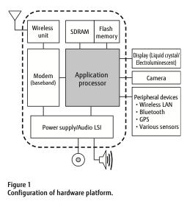
Horizontal axis
Vertical axis
-1) 제품군 간의 차별화 [market positioning]
-1) 신제품 성능에 따른 수요 [상대적 노후화]
S22
S23
Upgrade 정도 ↑
→ 기존 소비자 수요 ↑
Performance
new
신제품 소비 = 신규 + 기존
(Edwards, 2016)
cannibalization
Present
Potential lose
-2) 신제품의 부품 호환성 [절대적 노후화]
-2) 핵심 부품의 부족/위험 [risk management]
최근 15개의 논문
Chip supply shortage
Disruption/risk
Semiconductor yield/ price
But multigenerational product series?
Ex) Display resolution
With obsolescence?
(Ogawa, Ito, 2013)
Notes:
기존 논문의 한계 : 기존 제품을 기준으로 신제품을 만들때, 그 차이 [ 소비자가 신제품을 살만큼의 매력적인가. 아이폰 14는 매력적이지 못해, utiliy per cost는 높지만, 실제 구매 즉, quantity는 증가하지못함.]
즉, 기존 제품간의 격차 / 그리고 각 market segment 사이에서의 격차가 뚜렷해야함.
__________________________________________________________________________
공장을 짓거나, 기기를 사는 데에는 단기간적으로 해결이 안됨. [오랜시간 필요]
핵심 부품의 SOTA를 계속 태울수가 없는 현실 상황.
회사 내부에서는 더 많은 제품에 핵심 부품을 탑재. [범용성]
경쟁사 및 외부 다른 기기에서도 핵심 부품을 탑재하는 경우 많음 [범용성] ➔ 따라서, 부품의 수요 > 공급 matching issue
다른 부품의 성능 확장으로 인한 업그레이드는 한계가 있음.

Slide 14
Horizontal axis
Vertical axis
-1) 제품군 간의 차별화 [market positioning]
-1) 신제품 성능에 따른 수요 [상대적 노후화]
CASE 1
S22
S23
Upgrade 정도 ↑
→ 기존 소비자 수요 ↑
Performance
cannibalization
new
신제품 소비 = 신규 + 기존
(Edwards, 2016)
T
T+1
CASE 2
-2) 핵심 부품의 부족/위험 [risk management]
Potential lose
Performance
T
T+1
Notes:
기존 논문의 한계 : 기존 제품을 기준으로 신제품을 만들때, 그 차이 [ 소비자가 신제품을 살만큼의 매력적인가. 아이폰 14는 매력적이지 못해, utiliy per cost는 높지만, 실제 구매 즉, quantity는 증가하지못함.]
즉, 기존 제품간의 격차 / 그리고 각 market segment 사이에서의 격차가 뚜렷해야함.
__________________________________________________________________________
공장을 짓거나, 기기를 사는 데에는 단기간적으로 해결이 안됨. [오랜시간 필요]
핵심 부품의 SOTA를 계속 태울수가 없는 현실 상황.
회사 내부에서는 더 많은 제품에 핵심 부품을 탑재. [범용성]
경쟁사 및 외부 다른 기기에서도 핵심 부품을 탑재하는 경우 많음 [범용성] ➔ 따라서, 부품의 수요 > 공급 matching issue
다른 부품의 성능 확장으로 인한 업그레이드는 한계가 있음.

Slide 15
가정) 핵심 부품 이 아닌, unique module 의 업그레이드로 인한 전체 performance는 크게 상향은 못함.
Cf) 제품은 최근 신제품이 나와도, 그 이전 제품도 동시에 판매 → 두 시리즈 사이에서의 생산 중요? (Too much)
장기적인 관점에서 profit을 maximization 하는 동적 의사결정
연속되는 제품군의 Markov Property를 고려한 market positioning problem with core module selection [for max profit and risk management]
여기서의 profit이란 [단순 수익/Cost/market share/Sales/Risk].
시장 포지셔닝 이슈 [수요]
…
: 잠재적 고객 손실
: 침식효과
: 기존 제품과 차별화
Performance
3
3
2
(2)
…
4
1
제품별 차별화 전략
(1)
3
: 비용
: 물량 / 위험성/ 붕괴
Distance
: Market Segment : Version of Core Comp.
1
1
N
(3)
T
T+1
T+2
T+3
T+4
T+N
Notes:
Cf) 제품은 최근 신제품이 나와도, 그 이전 제품도 동시에 판매 → 두 시리즈 사이에서의 생산 중요?
1) [모든 기간 동안의 물량수를 given 이라고 봐도 되나?]
2) Markov propert라고 하기엔, 먼가 애매(?). ➔ 안하니, 먼가 특별함이 부족. 그냥 평범한 문제같다.
디멘드를 좀 더 잘 하든가
Module config. 를 더 야무지게하던가

Slide 16
가정) 핵심 부품 이 아닌, unique module 의 업그레이드로 인한 전체 performance는 크게 상향은 못함.
Cf) 제품은 최근 신제품이 나와도, 그 이전 제품도 동시에 판매 → 두 시리즈 사이에서의 생산 중요? (Too much)
장기적인 관점에서 profit을 maximization 하는 동적 의사결정
연속되는 제품군의 Markov Property를 고려한 market positioning problem with core module selection [for max profit and risk management]
여기서의 profit이란 [단순 수익/Cost/market share/Sales/Risk].
시장 포지셔닝 이슈 [수요]
3
: 잠재적 고객 손실
: 침식효과
: 기존 제품과 차별화
3
…
Performance
1
(2)
4
2
…
제품별 차별화 전략
1
3
: 비용
: 물량 / 위험성/ 붕괴
1
(1)
2
Distance
2
1
: Market Segment : Version of Core Comp.
N
1
1
(3)
T
T+1
T+2
T+3
T+4
T+N
Notes:
Cf) 제품은 최근 신제품이 나와도, 그 이전 제품도 동시에 판매 → 두 시리즈 사이에서의 생산 중요?
1) [모든 기간 동안의 물량수를 given 이라고 봐도 되나?]
2) Markov propert라고 하기엔, 먼가 애매(?). ➔ 안하니, 먼가 특별함이 부족. 그냥 평범한 문제같다.
디멘드를 좀 더 잘 하든가
Module config. 를 더 야무지게하던가
Profit = Q ( p – c)
여기서의 Q를 높이기 위해 c 또한 낮추는 경우.
반대로 cost를 낮추다 보면 Q가 떨어진다.
이 관계에서, 회사는 positioning (어떤 design parameter를 가져야 할까?)

Slide 17
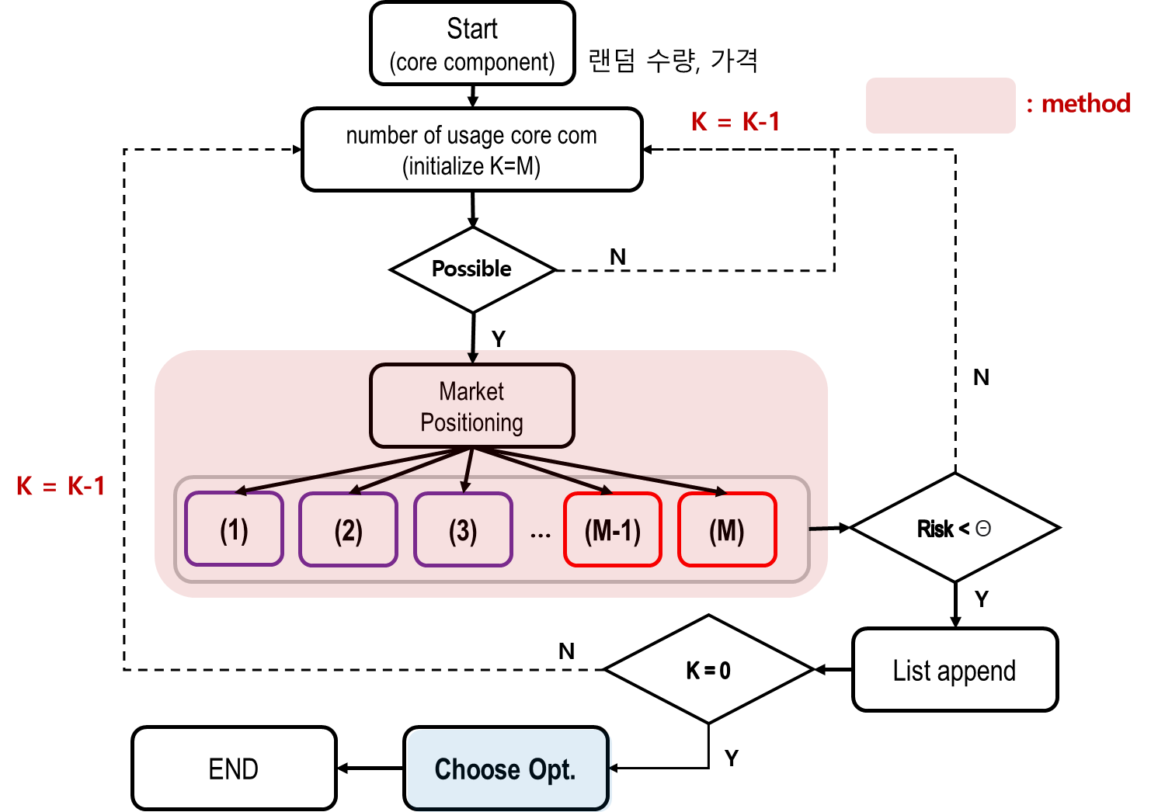
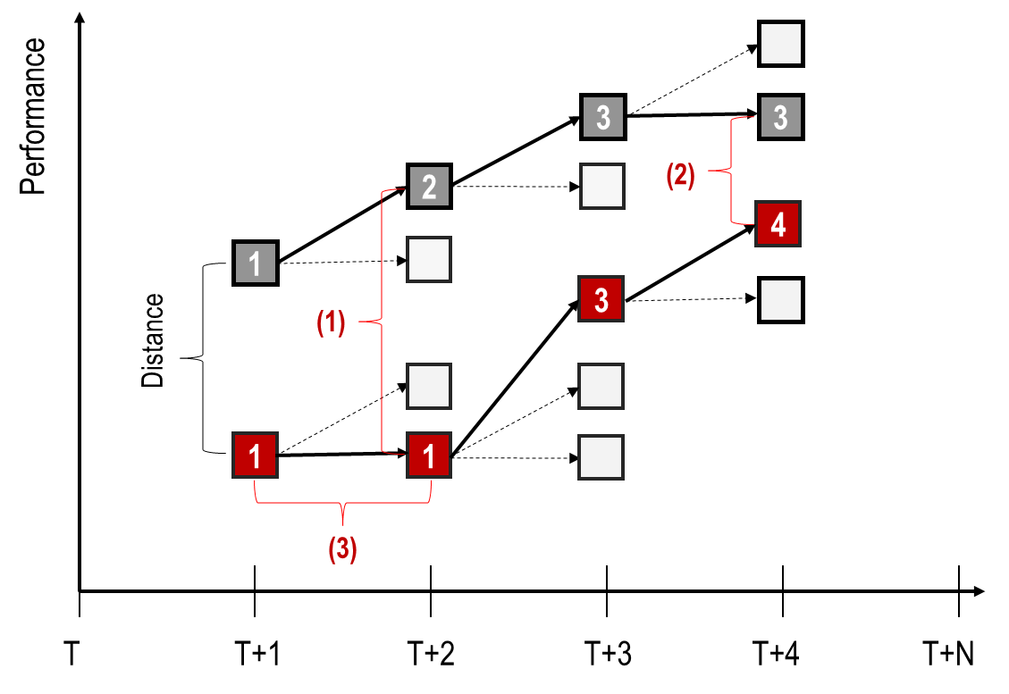
Flow Diagram (optimizing market positioning for next generation product series)
Method - (core, unique)
- how) horizontal diff degree
- how) vertical diff degree
Demand for each product?
- how) cost per each product
Shortage
Time complexity
Not speciality(?)
Fix number of products
Ex) - Max profit
- Max profit/risk
- Max Sales

Slide 18
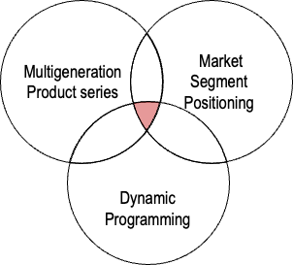
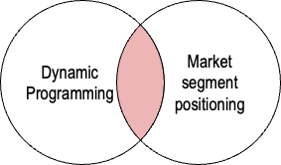
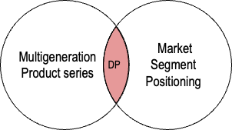
1. 기존 논문은 multigeneration product series의 연속적인 positioning 문제를 다룬 논문이 부족
[정적인 관점에서의 market segment positioning 문제 위주]
➔ 제품의 큰 수요 요인은 기존제품 대비, 즉, 동적인 의사결정이 필요
2. 기존엔, 계속해서 차별화 하는 것이 어렵지 않았기 때문이다.
-즉, 주요 핵심 부품을 다같이 교체하는 것으로 upgrade 형식이 가능함.
3. 최근엔, 핵심 부품 (ex. Processor chip)의 경우, 수량부족/disruption/수율/위험 등의 이슈로 동일 시점에서 모든 제품에 변경이 최적의 선택은 아님.
Market positioning에 대한 어려움이 발생 [통시적 & 공시적]
Dynamic programming 를 활용한 Multigeneration product series 의 핵심부품 선택을 통한 업그레이드의 의사결정 최적화
그에 대한 효과는 (platform 을 사용하는) N년 기간 동안의 profit을 극대화 하는 decision making 을 하고 싶다. [profit : revenue, cost , market share, demand, risk (variance)]
Multigeneration
Product series
Market
Segment Positioning
DP
Multigeneration
Product series
Market
Segment Positioning
Dynamic Programming
Notes:
DP 부분이 약간 걸린다.
만약에 DP로 풀려면, 너무 t+1 시점에 사양을 전체적으로 많이 올리면, t+2 시점에 market positioning에 큰 변화를 이루지 못한다.
➔ 매 순간마다의 수익 최대화가 정답은 아니다.
+) 그냥 background 에서 회사는 핵심 부품을 모든 신제품라인업에 태우지 않는다. 정도로만 서술하고,
Unique-module간의 호환성부분만 고려하여, 제품라인업의 개수 & market positioning 을 활용한 수익 최대화 문제를 풀까?

Slide 19
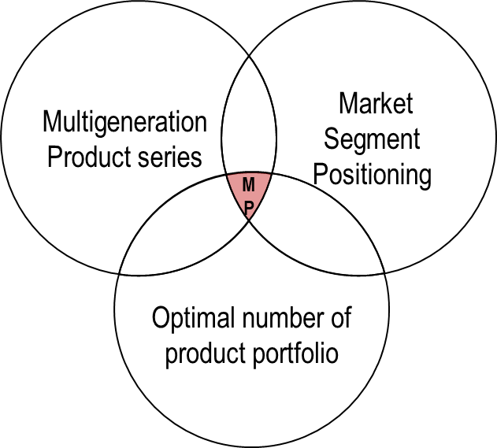
연속되는 제품군의 Markov Property를 고려한 market positioning problem with core module selection [for max profit and risk management] + number of product series
제품군 수 & 위치
4
제품군의 변화
3
: 유지
: 제품군 확대
: 제품군 축소
2
…
Performance
제품별 차별화 전략
Multigeneration
Product series
Market
Segment Positioning
1
3
3
: 비용
: 물량 / 위험성/ 붕괴
2
1
MP
2
2
: Market Segment : Version of Core Comp.
Distance
N
Optimal number of product portfolio
2
1
1
1
1
(1)
(2)
(3)
T
T+1
T+2
T+3
T+4
T+N

Slide 20
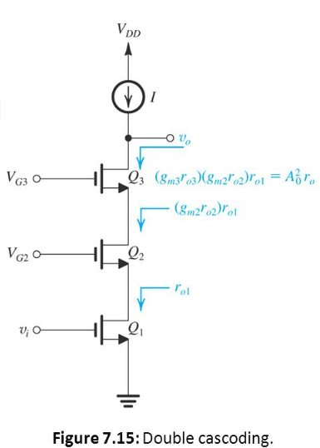
연속되는 제품군의 Markov Property를 고려한 market positioning problem with core module selection [for max profit and risk management] cascading & cascading method
Multigeneration
Product series
Market
Segment Positioning
: want to solve
Cascading
: Market Segment : Version of Core Comp.
1
2
N
performance
MP
Optimal number of product portfolio
1
?
Objective , Decision variable
- 각 제품 별 performance
- [core, variant]
➔ 수익 [수요 → 판매량] / 비용
Cascoding
1
?
1
?
T
T+1

Slide 21
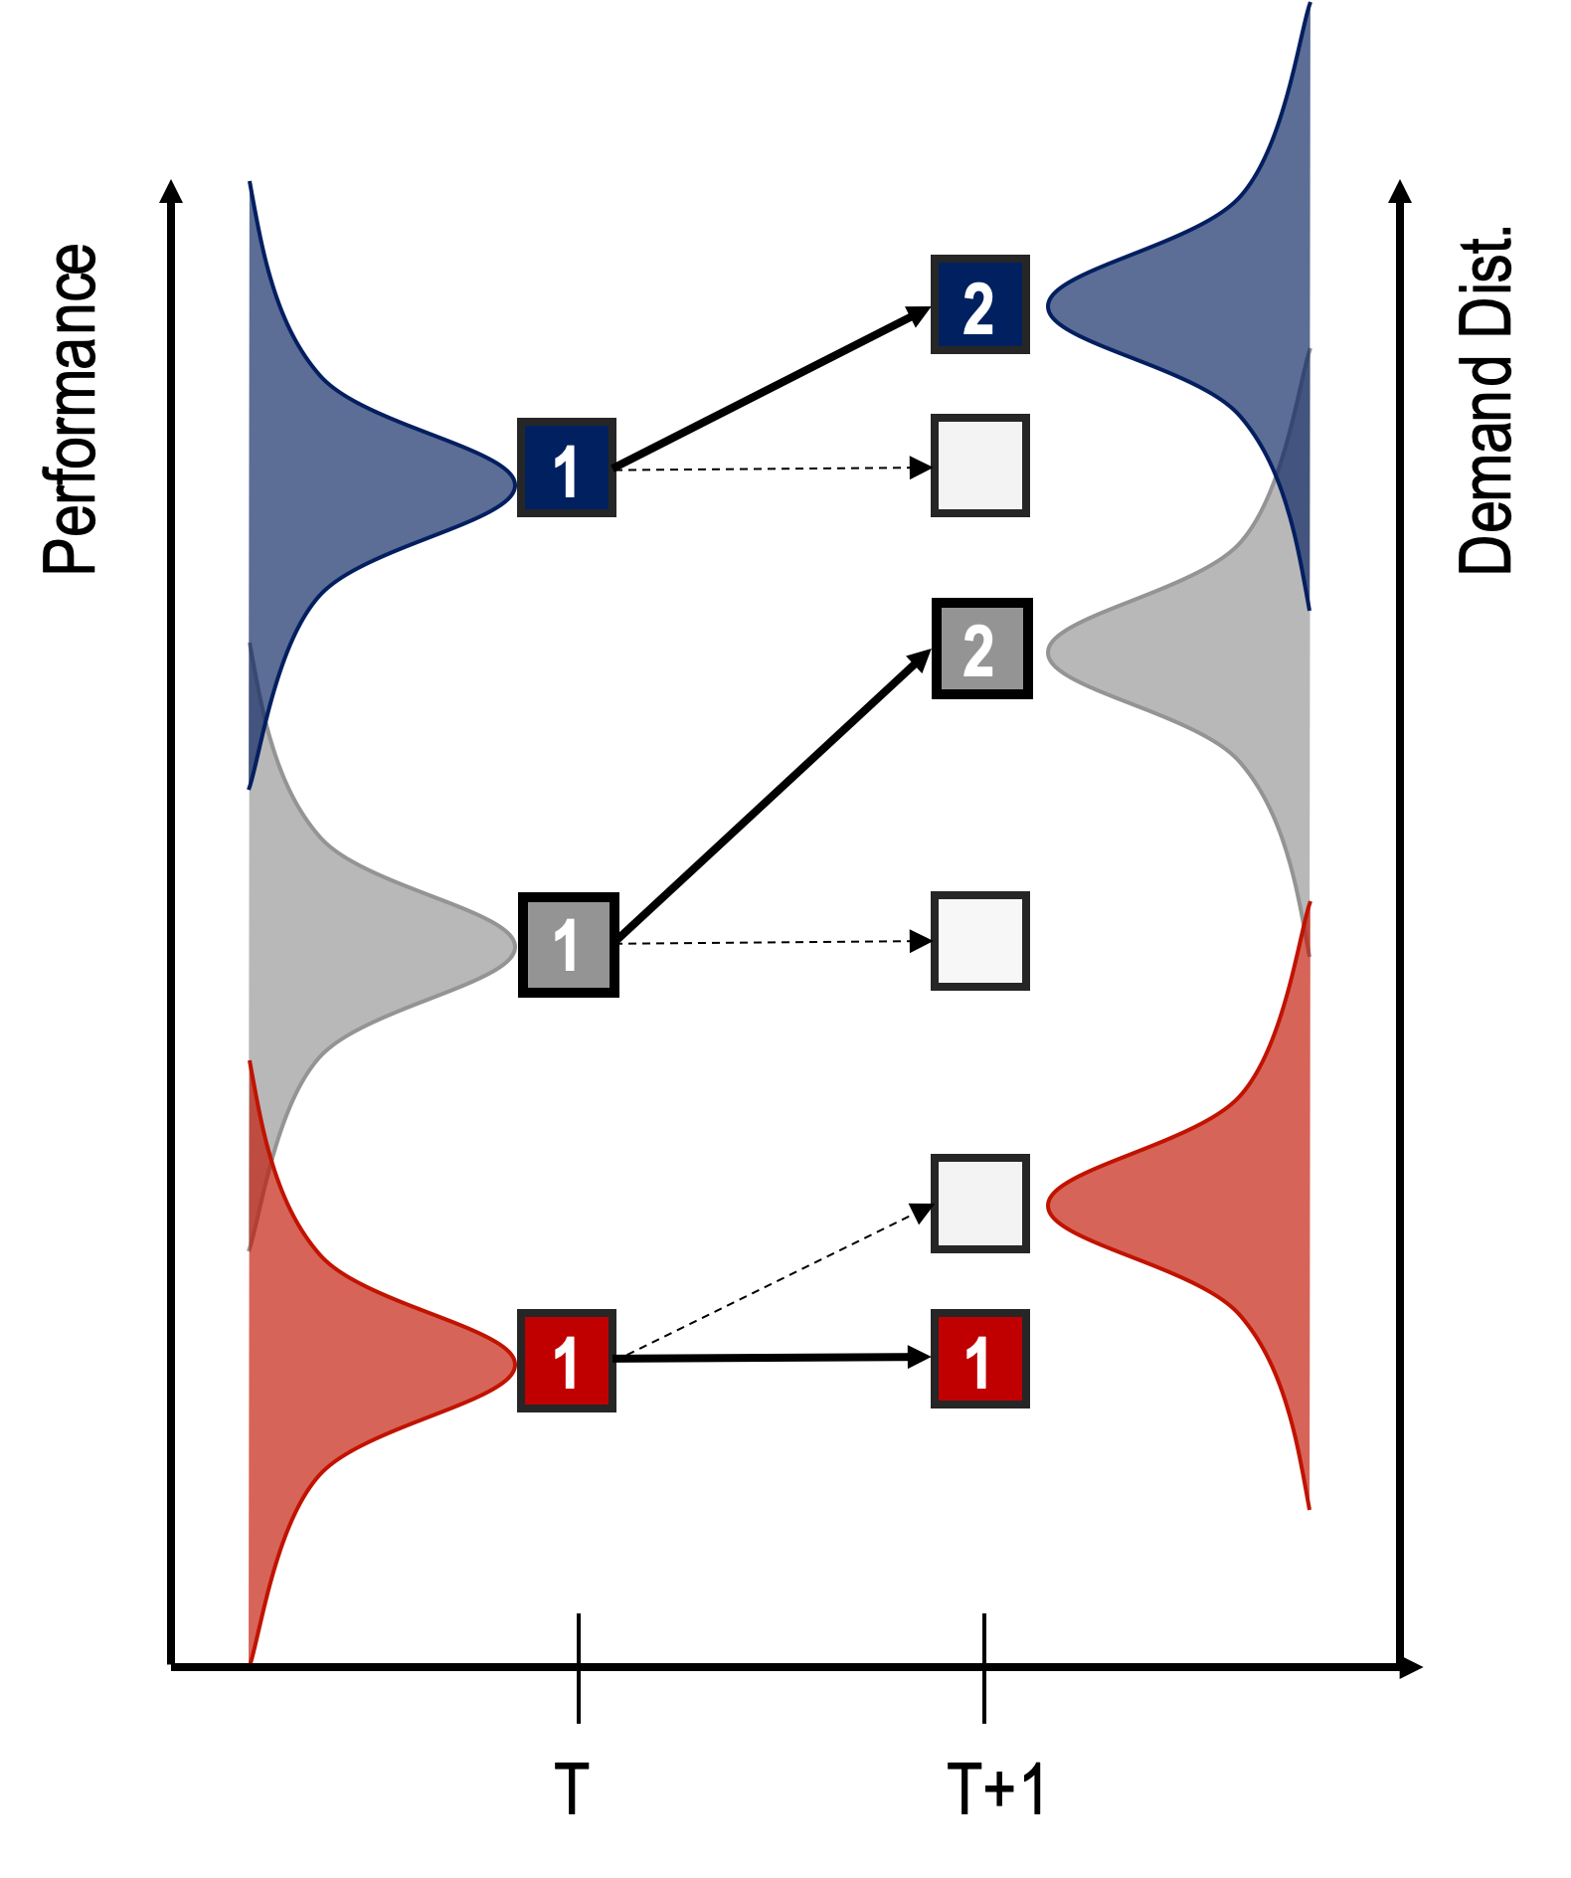
Nomenclature
T : present period
i : i^{th} product
n^{T} : T 시점에 제품군의 수
P_{i}^{T} : T 시점에 i번째 제품
c^{t} : t 시점에 만들어진 core module
u^{t} : t 시점에 만들어진 unique module
u^{T} = {u₁^{T}, u₂^{T}, … ,u_{i}^{T} , … ,u_{n}^{T}}
Ad^{t}(c^{t}, c^{t}): t 시점에 i
2
Performance
Demand Dist.
1
2
Method - (core, unique)
PS^{T} = {P₁^{T}, P₂^{T}, … ,P_{i}^{T} , … ,P_{n}^{T}}
P_{i}^{T} = (c^{t}, u_{i}^{t})
HDD_{i}^{T} = f(P_{i}^{T}) - f(P_{i}^{T-1})
VDD_{i,j}^{T} = g(P_{i}^{T}) - g(P_{j}^{T})
1
1
1
Method - (core, unique)
- how) horizontal diff degree
- how) vertical diff degree
Demand for each product?
- how) cost per each product
[1] : 수요 감소
[2] : cannibalized
T
T+1
Notes:
"삼성전자는 하반기 줄어드는 스마트폰 판매량보다 실적 하락 폭이 더 클 수 있다"며 "원자잿값 상승으로 비용이 증가하기 때문에 '팔아도 남는 게 없는' 상황이 될 수 있다"고 말했다.

Slide 22
With markov property
ms
: market segment
[H,M,L]
Performance
High
[16]
Assumption
1)전세대와 동일한 가격
2) 소비자는 더 좋은 성능을 원함
3) 동일한 Market segment 내에서 performance의 증가 정도에 따라 수요는 달라진다.
High
[15]
Medium
[14]
Medium
[10]
Low
[6]
따라서 결론은 core component + variant module 의 조합을 결정
각 market segment 별 performance
그에 따른 profit 최적화
Low
[5]
T
T+1
22

Slide 23
With markov property [Low]
Performance
T+1
High
[16]
H M L N
300
High
[15]
Medium
[14]
H
M
L
0.2 | 0 | 0
0.1 | 0.7 | 0.1
0.1 | 0.5 | 0.3
0.8
0.1
0.1
0
T
600
Medium
[10]
0.1
Low
[8]
150
30
Low:
평범하게 전작 대비 성능 향상으로 인한 수요 증가
평범함.
Low
[5]
300
0.1
0.3
T
T+1
23

Slide 24
With markov property [Medium]
Performance
T+1
High
[16]
H M L N
High
[15]
0
300
Medium
[14]
570
60
H
M
L
0.2 | 0 | 0
0.1 | 0.7 | 0.1
0.1 | 0.5 | 0.3
0.8
0.1
0.1
T
600
Medium
[10]
0.7
Low
[8]
0.1
Medium:
전작 대비 높은 performance 향상으로 많은 수요 전이
여러 segment에서 medium으로의 수요증가
- 그러나 다른 segment에서의 negative.
Low
[5]
0.5
300
T
T+1
24

Slide 25
With markov property [High]
0.2
Performance
T+1
High
[16]
150
240
H M L N
High
[15]
0.1
300
Medium
[14]
H
M
L
0.2 | 0 | 0
0.1 | 0.7 | 0.1
0.1 | 0.5 | 0.3
0.8
0.1
0.1
0.8
T
600
Medium
[10]
0.1
Low
[8]
High:
단순 high에서의 충분한 performance 차이를 주지 못함.
중간 market positioning의 상대적인 높은 performance 향상으로 인해, cannibal
Low
[5]
300
T
T+1

Slide 26
With markov property
Supply chain [수량/risk]
를 건들여야 먼가 demand 에서 끝나지 않을 것 같음.
Performance
High
[16]
T+1
High
[15]
H M L N
Medium
[14]
H
M
L
0.2 | 0 | 0
0.1 | 0.7 | 0.1
0.1 | 0.5 | 0.3
0.8
0.1
0.1
Medium
[10]
T
Low
[6]
Low
[5]
EX) 회사는 핵심 부품을 태울 선택지를 찾고 있다. 그 중, 생가지도 못하게 demand 가 올라가서, 그것을 해결하지 못함.
Performance 에 따른 market positioning은 Marketing [경영학]에 대한 느낌이 강해
Product design 쪽에서의 고려가 너무 적어 보임
T
T+1

Slide 27
본 연구의 핵심
How to choose performance? With Core module
- With multiple-product [for simplistic view]
Period 당 1개 [핵심]
: why?
T
T+1
Supply chain [주요부품]
Core
요즘 주요 부품 [반도체 프로세서] 물량/disruption/cost/ variance 등의 이유로, 동일 판매 제품군에 동일한 SOTA를 사용하지 않음
Product - A
P_{A} = (Core, Variant)
More differentiation & cost
기존 constraint 만 만족하면
더 많은 조합을 통해 product의 차별을 만들 수 있음
기존 중심 제품을 재사용함에 따른 비용 감소
Variant
Variant
Variant
Variant
Variant
Variant
Variant
Variant
Variant
Variant
Variant
Period 당 N개 [주변]
- N : 제품군의 수
- 기존엔 variant로 제품 성능의 차이 [동일한 core module] + variant module
Notes:
어떤 viewpointfh.

Slide 28
지금 해야 하는 일 list
일단 모델링까지 일단 한번 돌려보고 나서 판단을 해보자. [진행완료] → 차이는 있음. [매번 SOTA 를 가지고 제품군을 형성하는것이 최적은 아님]
Performance가 정확히 무엇인지 [단순 성능?이 아니라, 어떤 요구사항을 충족] 에 대해서 좀 더 구체적으로 깊이 파고들어봐라.
Performance & demand 사이의 관계 및 demand 모델링
Cost 측면에서 supply 측면을 고려할지에 대한 유무
[core , variant]모듈로 제품이 구성되어있고, 이런 제품군 (product family)의 performance를 변화함에 따른 market positioning을 최적화 하려고 하는 상황인데,
어떻게 보면 제품의 module selection을 통해, 제품군을 각 시장 [market segment]에 최적화 및 포지셔닝 하는 기존의 논문 [제품군 디자인에 대한]
+
성능에 따라 [가격이 동일하다면] 소비자의 수요가 달라지는 dynamic 상황[markov property]을 고려한 의사결정
즉, 기존엔 보통 지표를 utilty 혹은 utility per cost로 하여, 각 market segment마다의 수요 혹은 quantity는 일정 (동일) 하다는 가정하에 의사결정을했는데, 저는 "소비자의 다이나믹한 의사결정을 반영한" 제품군 디자인 [module selection]을 하고 싶다고 주장하면요!

Slide 29
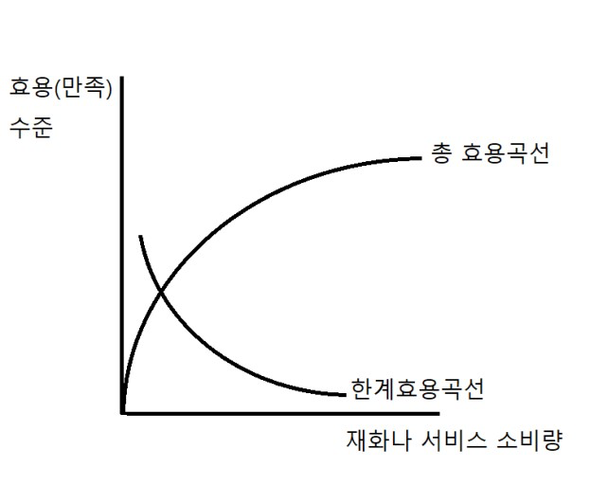
What is performance?
Weight of importance (Customer requirement) ?
너무 weight로 싸잡아서 하나로 보려고 하는것은 아닐까?
한계효용의 체감의 법칙
종합적인 퍼포먼스에 대한 정의.
얼마나 각 customer requirement 마다 원하는 정도를 넘어섰는가?
- 가령 카메라 모델의 스펙을 10 원했는데 15를 했다.
기존엔 Overspec으로 간주했으나,
positioning상으론, 같은 가격 대비 더 좋은 퍼포먼스를 내므로, 달라짐.
이런 식으로 각 CR들의 정도의 차이를 종합적으로 판단하여
Performance = w1 *c1 + … wn*cn 으로 차이를 파악해야 하나?
--> 너무 weigh로 치부하려고 하는 느낌이 든다.
무한정으로 높이면 좋은가?
결론은, 어떤 module selection하는지에 따라서,
소비자가 원하는 target spec보다 높고 낮음이 결정되고
[기존엔 어떠한 at least 개념의 최소이지만, 그 이상으로 했을 시에 over-design으로 생각하였다면, 지금은 overall로 인한 고객의 전체 종합 지표인 performance를 기준으로 positioning을 할 수 있지 않을까?
➔ 어떤 module selection을 하는지에 따라서, 같은 performance를 낼 때의 cost 가 달라지고, 혹은 그 이상 [market positioning]이 달라질 수 있음.

Slide 30
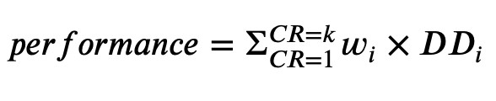

Core
Performance
Product - A
P_{A} = (Core, Variant)
Variant
Variant
Variant
Present
Next
Performance?
: 어떻게 하면, 각 요구 사항들의 성능을 하나의종합적인 지표로 표현
CR1
Difference degree
w₁
w₂
CR2
Specification
CR3
Module’s spec
w₃
Low-end
Market Seg.
Target
w₄
CR4
Over specifcation

Slide 31
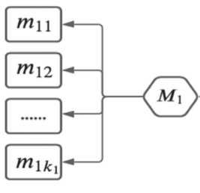
어떤 module selection을 하는지에 따라서, 같은 performance를 낼 때의 cost 가 달라지고, 혹은 그 이상 [market positioning]이 달라질 수 있음.
+ target은 정해져 있나?? ➔ target은 또 어떻게 정의하지?
+ 단순 이것만으로 module selection이라고 보기엔 약간 naïve함
Performance?
: 어떻게 하면, 각 요규 사항들의 성능을 종합적인 지표로 표현
CR1
Difference degree
w₁
w₂
CR2
Specification
CR3
Module’s spec
Low-end
Market Seg.
w₃
Target
w₄
CR4
C4
Decision boundary
for compatibility
+
Specification
C3
Core
Target
Target
C2
Target
Second
First
C1
C3
+

Slide 32
The level of production-dominant variety and market-mediation-dominant variety is determined by scale efficiency and the distance from the target market, respectively (Randall and Ulrich, 2001).
Market mediation costs arise because of uncertainty in product demand. In the presence of demand uncertainty, precisely matching supply with demand is difficult. Market mediation costs include the inventor y holding costs and product mark-down costs occurring when supply exceeds demand, and the costs of lost sales when demand exceeds supply.
1) 전자제품 [core / peripheral]에 대한 module selection.
즉, 내부에서 중심 부품과 peripheral 간의 관계. [방향에 따른 영향] + peripheral 내부에서의 영향 을 다루면, 그냥 특이 케이스에 대한 내 주장(?)이 아닌가?
ex) 이 제품은 이렇기 떄문에 다르다. 따라서, 추가 다른 사항이 고려되어야 한다.
[에 대한 방법론 추가정도?]
2. 이렇게 깊게 바라볼때, 너무 핸드폰에 대해서만 생각이 계속 드는데, 깊게 들어가서 어떤 연관성이 있는지를 생각할때,
좀 더 general 한 관점에서 / 특이 케이스에서 우선
Notes:
Costing 은 너무 힘들다.
Core <->peripheral 매커니즘
을 토대로, 저런 module selection (configuration)에 대한 문제. Candidate → 그 이후에 performance 성과.

Slide 33
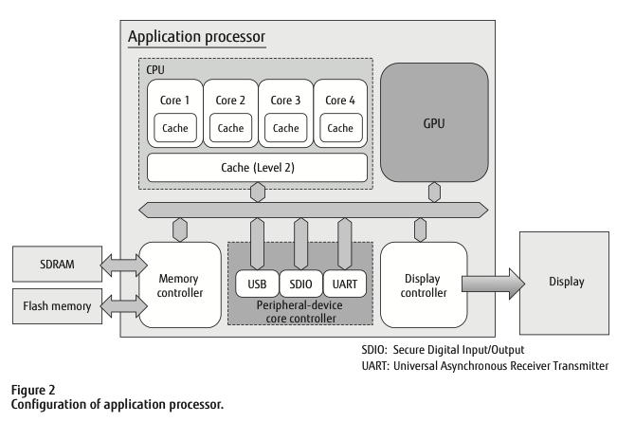
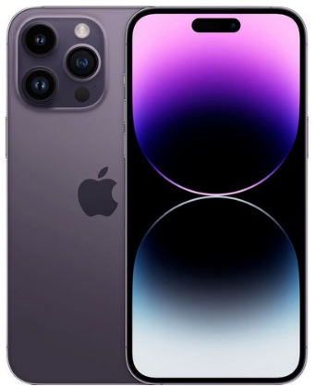
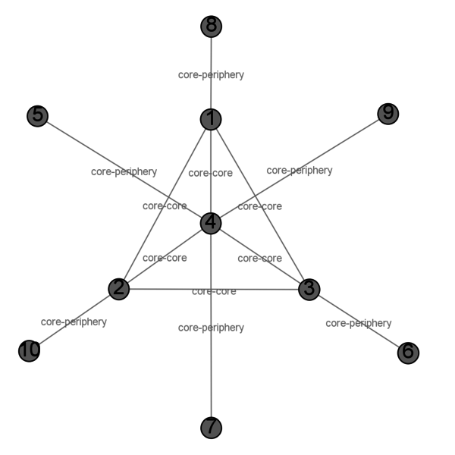
Electronic product’s module selection with dividing into core and peripheral
Core module
Peripheral (Variant) module
: core module을 지원 + Customized을 통해 market segment을 공략
product
physical limitations
form factor or interface
- electrical compatibility
different voltage or current requirements
performance requirements certain processing speed memory capacity power consumption
- software compatibility
: 제품의 전체적인 성능에 영향을 주는 핵심 부품 + (구조가 복잡해 ) 세부 변경이 상대적 어려움
Ex) 자동차 엔진
핸드폰 프로세서
제품의 전체적인 성능에 영향을 주는 핵심 부품 → 여러 주변 모듈과의 연관성이 많음. 구조가 복잡해 세부 변경이 상대적으로 어려움 [우선적으로 선별되어야 함]
→ Core + peripheral로 module을 정의하고, 이에 따른 순차적인 module selection 문제가 필요
Notes:
제품은 점차 복잡화 되는 것은 사실
특히 전자제품의 경우엔, 단순 물리적인 복잡성 뿐만 아니라, software 혹은 전기적인 흐름이 들어가므로 더더욱 복잡화
제품의 redesign 문제나 platform 선별하는 문제에서는 각 모듈 사이에서의 dependent, 즉 coupling index 등을 고려하여 각 모듈 사이의 관계를 고려한 연구들이 많으나,
기존엔 module selection 문제의 경우엔, 각 module은 서로 independent 하다는 관점 아래로, 단순 각 모듈 별로의 선택을 통해 마지막에 assemble을 한다.
그러나, 이렇게 복잡화 됨에 따라, 모듈간의 연관성이 커지고, 이에 따라 module selection 상에서도 일종의 compatibility issue 등의 고려가 필요하다.

Slide 34
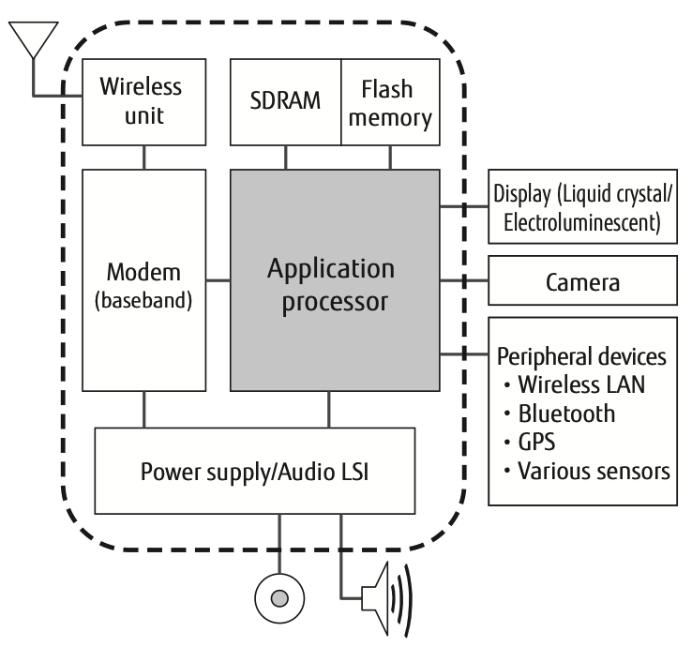
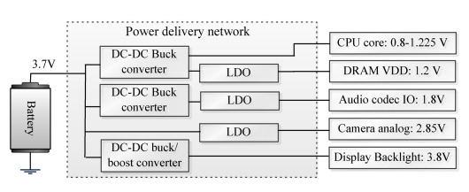
Some compatibility issues about electronic product
Three types of thinking
Core -> Peripheral
Peripheral -> Core
Peripheral <-> Peripheral
Logic board
(1,2)
(1) physical limitations
form factor or interface
- (2) electrical compatibility
different voltage or current requirements
(3) performance requirements certain processing speed memory capacity power consumption
- software compatibility
(3)
(2)

Slide 35
Low-level movement analysis between core and peripheral
Main board)
Specification
Form factor
Performance
Constraint
Power consumption
Electrical compatibility
Camera)
Specification
Form factor
Performance
Constraint
Power consumption
Electrical compatibility
(1,3)
(2,3)
processor)
Specification
Form factor
Performance
Constraint
Power consumption
Electrical compatibility
Display)
Specification
Form factor
Performance
Constraint
Power consumption
Electrical compatibility
Battery)
Specification
Form factor
Performance
Constraint
Power consumption
Electrical compatibility
(2,3)
(3)
One module’s specification
=
The other one’s constraint
(1) physical limitations
(2) electrical compatibility
(3) performance requirements

Slide 36
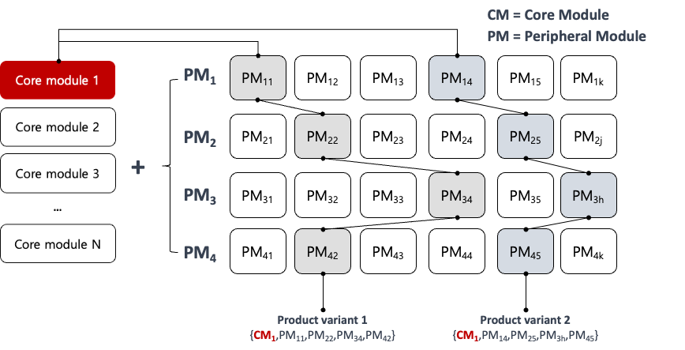
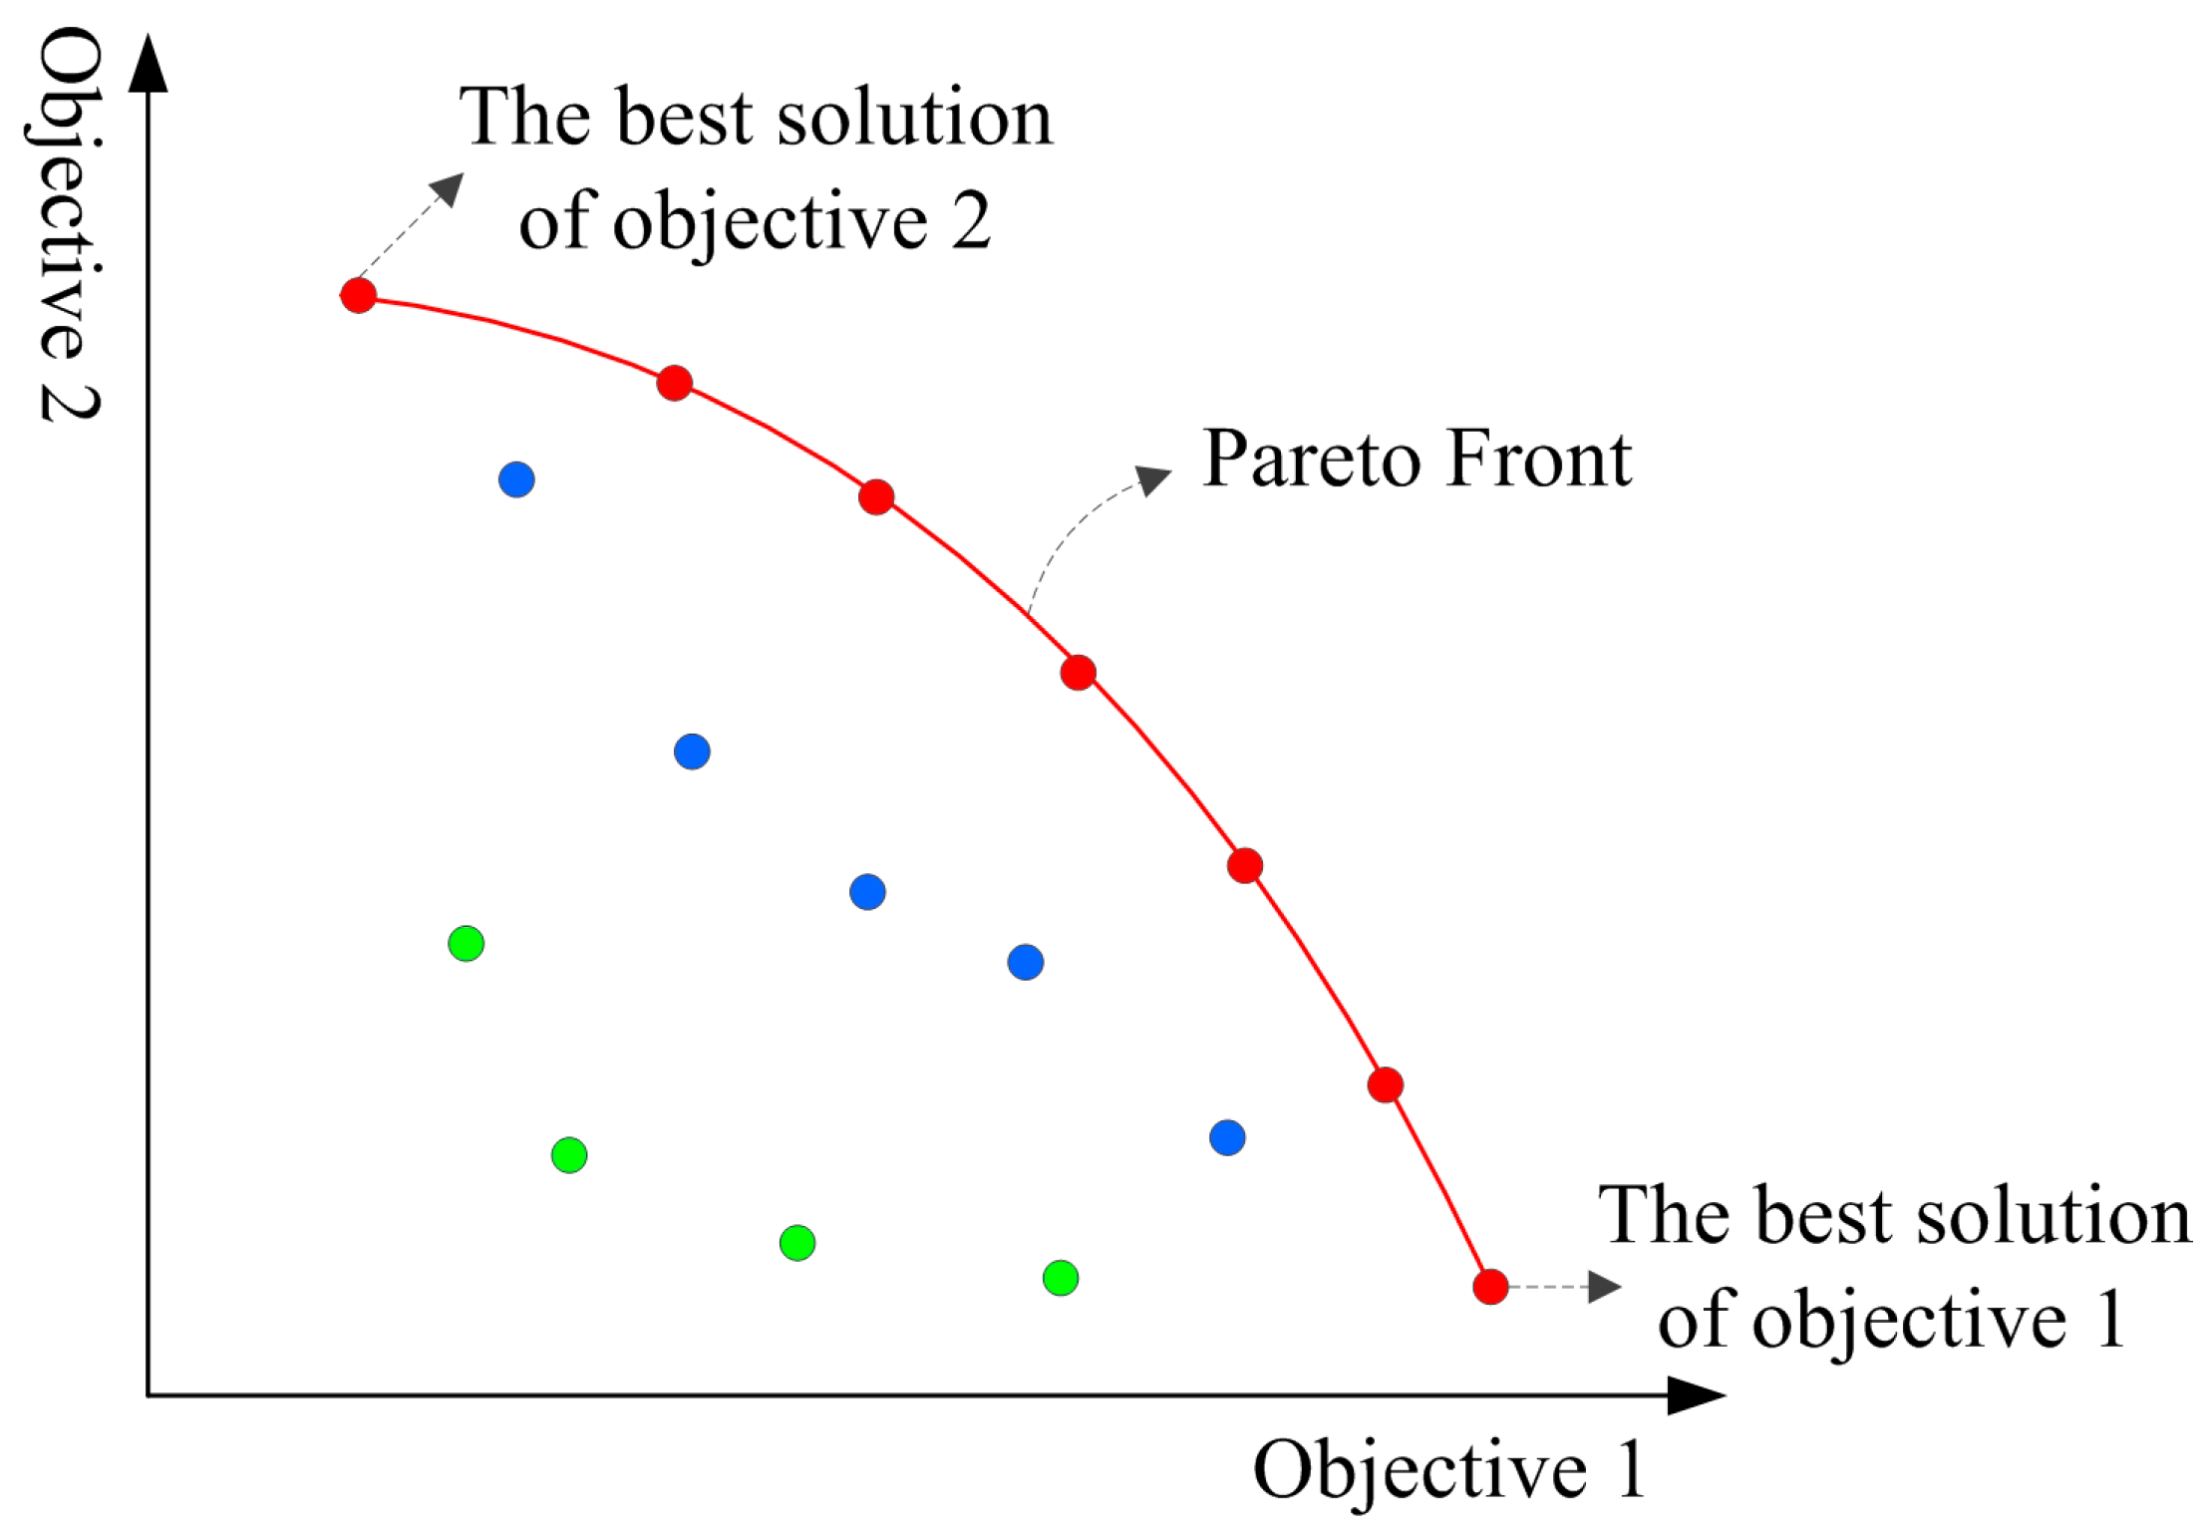
Overall flow of of my research topic
Module selection for new product development
Candidate evaluation
Objectives
- Cost
- Performance
- Profit
Core → peripheral
Core ← peripheral
peripheral ←→ peripheral
전자 제품을 Core , Peripheral의 관계로 나눠 복잡한 문제를 접근
모듈간의 관계를 고려하여, 제품의 module configuration 방법론 제시

Slide 37
고민거리 [확장의 개념]
일단 기본적으로 core / peripheral module이 주어져 있다고 해야 하는가?
- or 내가 정의한 개념을 바탕으로 해서, 어떤 module을 core로 할지 선별.
2) 지금은 1 : 다 의 개념으로 core & peripheral 을 정의.
- 다 : 다 의 개념으로 접근해야하나? (n core & m peripheral)
우려사항
어떻게 보면, 기존에 product design에서 CI-S , CI-R의 개념을 module selection에 가져와서 한다는 것인데, 이에 대한 Novelty?
Core의 개념속에서, 상대적으로 세부변경이 어렵다고 했는데, 그러면, 세부 변경의 가능성 쉬움정도를 각 모듈별로도 고려 해야 하나? [어떻게 보면 supplier flexibility]
3) 전자제품이라고 해서, “electricity compatibility 즉, 단순 hardware 에 대한 문제가 아닌 또다른 것이 있다”라는 것을 보여주기 위해서 고려를 했는데, 이게 too much?
4) 아직까진 못찾긴했으나, 실제로 compatibility issue을 다룬 Module selection이 없나?

